Slide 1

《生活与哲学》
历史唯物主义重难点
朝阳区线上课堂·高三政治
陈经纶中学 张洁

Slide 2
【学习目标】
本专题新高考考查的重点内容主要包括社会存在和社会意识的辩证关系、社会发展的规律、社会历史的主体、价值和人生价值等知识点。
考查的形式既有选择题也有非选择题。
从考查学科核心素养的角度看，新高考可以结合全面建成小康社会、扶贫攻坚等重大热点问题考查学生的政治认同素养水平，结合功勋人物的事迹考查科学精神素养水平。备考时要着重关注我国在民生方面取得的新成就以及对先进人物的肯定，并能对相关事迹进行辨析与评价。

Slide 3
【学法指导】本单元知识结构图

Slide 4
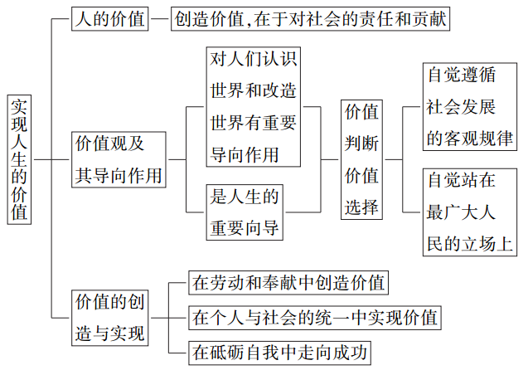
【学法指导】本单元知识结构图

Slide 5
【学法指导】本单元重难点解析
1.社会存在与社会意识的辩证关系原理
 | 社会存在 | 社会意识
区别 | 指社会生活的物质方面，包括地理环境、人口因素、物质资料生产方式（最主要的内容） | 指社会生活的精神方面， 主要包括政治思想、法思想、道德、科学、艺术、宗教、哲学等
联系 | 1.社会存在决定社会意识 ①社会存在的性质决定社会意识的性质。 ②社会存在的变化发展决定着社会意识的变化发展 2.社会意识对社会存在具有能动的反作用：先进的社会意识可以正确地预见社会发展的方向和趋势，落后的社会意识对社会发展起阻碍作用
备注 | 社会意识具有相对独立性：社会意识与社会存在的变化、发展具有不完全同步性，它有时会落后于社会存在，有时会先于社会存在而变化、发展。

Slide 6
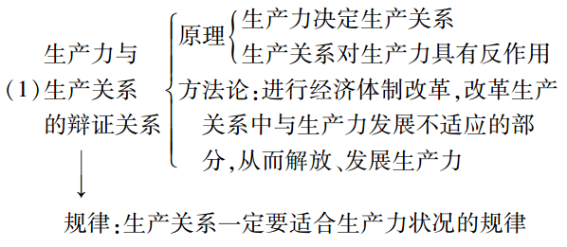
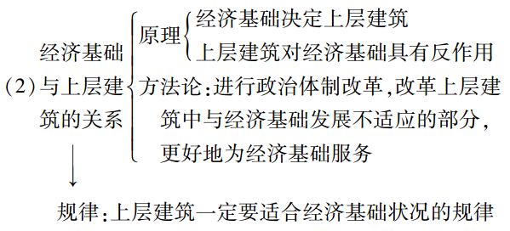
【学法指导】本单元重难点解析
2.社会发展的基本矛盾和基本规律

Slide 7
【学法指导】本单元重难点解析
3．如何解决社会发展的基本矛盾
（1）阶级社会：主要是通过阶级斗争实现的，阶级斗争是推动阶级社会发展的直接动力。
（2）社会主义社会的基本矛盾通过改革解决
改革：是社会主义制度的自我完善和发展；根本目的就是使生产关系适应生产力的发展，使上层建筑适应经济基础的发展；是发展中国特色社会主义的强大动力。

Slide 8
【学法指导】本单元重难点解析
4．社会历史的主体——人民群众
（1）人民群众的概念：一切对社会历史起推动作用的人们，主体部分是劳动群众。
（2）原理
世界观 | 人民群众是历史的创造者。人民群众是社会物质财富的创造者，是社会精神财富的创造者，是社会变革的决定力量。
方法论 | 坚持群众观点和群众路线。 ①群众观点：相信人民群众自己解放自己，全心全意为人民服务，一切向人民群众负责，虚心向人民群众学习。 ②群众路线：一切为了群众，一切依靠群众，从群众中来，到群众中去。

Slide 9
【学法指导】本单元重难点解析
5．价值观的导向作用
价值观作为一种社会意识，对社会存在具有重大的反作用，对人的行为具有重要的驱动、制约和导向作用。具体表现为：
（1）从领域上看，表现为对人们认识世界和改造世界、对人生道路的选择两个方面。
（2）从性质上看，正确的价值观对人们认识世界、改造世界及人生道路的选择起积极的导向作用；错误的价值观则起消极作用，误导人生。
方法论：要树立正确的价值观(集体主义和社会主义核心价值观)，自觉遵循社会发展的客观规律、自觉站在最广大人民群众的立场上，作出正确的价值判断和价值选择。

Slide 10
【学法指导】本单元重难点解析
6.价值判断与价值选择
（1）价值判断与价值选择是社会存在在不同人的头脑中反映的产物，是在社会实践的基础上形成的。价值选择是在价值判断的基础上作出的。
（2）价值判断与价值选择的特点
社会历史性 | 价值判断和价值选择会因时间、地点和条件的变化而不同
阶级性 | 人们的社会地位不同、需要不同
主体差异性 | 人们认识事物的角度不同、站在不同立场上
（3）价值判断和选择的标准
第一，自觉站在最广大人民的立场上，把人民群众的利益作为最高的价值标准，把献身人民的事业、维护人民的利益作为最高的价值追求。
第二，必须坚持真理，遵循社会发展的客观规律

Slide 11
【学法指导】本单元重难点解析
7.人生价值
（1）人生价值的内容：一是个人对社会的贡献，二是社会对个人的尊重和满足
（2）人生的真正价值在于他对社会发展和人类进步事业的贡献。
（3）怎样实现人生价值
①根本途径：在劳动和奉献中创造价值——积极投身于为人民服务的实践，是实现人生价值的必由之路。
②客观条件：在个人与社会的统一中实现人生价值——社会提供的客观条件是人们实现人生价值的前提。
③主观因素：在砥砺自我中走向成功——需要充分发挥主观能动性，顽强拼搏、自强不息的精神；需要发展自己的才能，全面提高个人素质，需要有坚定的理想信念，需要正确价值观的指引。

Slide 12

如果题目要求从“历史唯物主义”角度或运用“认识社会与价值选择”的知识分析材料，只要材料涉及人民利益等内容，则可以筛选本专题内与人民有关的所有知识，如发挥人民群众的历史作用；坚持正确价值观的导向作用；站在人民群众的立场上；把人民的利益作为最高的价值标准，作出正确的价值选择与价值判断；在个人与社会的统一中实现人生价值等，调动这些知识结合材料逐层分析即可。

Slide 13
【学法指导】易错易混知识
判断对错并修改：
1.社会存在决定社会意识，社会意识的变化和社会存在的变化是同步进行的。
2.社会意识具有相对独立性是指社会意识有时可以脱离社会存在而存在。
3.社会基本矛盾的解决是通过阶级斗争实现的。
4.社会意识对社会存在起促进作用。
5.只要变革生产关系和上层建筑就能促进生产力的发展。
6.我国社会的基本矛盾是人民日益增长的美好生活的需要和不平衡不充分的发展之间的矛盾。
7.改革是我国社会主义制度的根本变革。
8.改革是促进社会发展的强大动力。
9.社会基本矛盾的解决是通过阶级斗争实现的。
10.人民群众就是劳动群众。

Slide 14
【学法指导】易错易混知识
判断对错并修改：
11.哲学意义上的价值是指主体对一事物的积极意义。
12.价值观对人们认识世界和改造世界具有促进作用。
13.价值选择是价值判断的基础。
14.价值判断和价值选择往往因人而异，因此，价值判断和价值选择正确与否没有客观的标准。
15.集体主义已成为我国每个公民的价值取向。
16.自觉遵循社会发展的客观规律就能作出正确的价值判断和价值选择。
17.衡量一个人的人生价值，首先看他在物质方面对社会的贡献，其次看他在精神方面对社会的贡献。
18.充分发挥主观能动性是拥有幸福人生的根本途径。

Slide 15
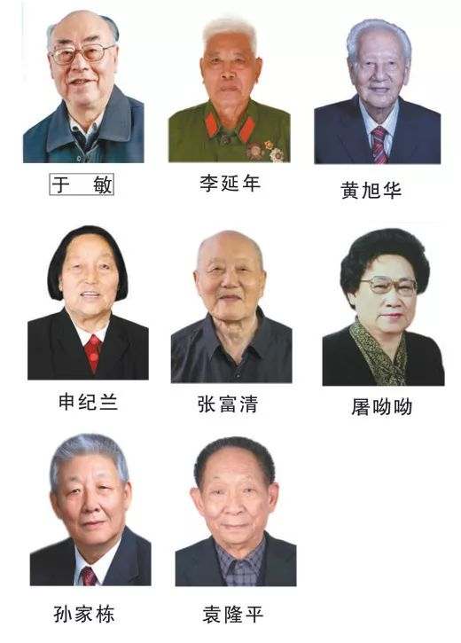
【学法指导】时政热点
时政热点一：共和国勋章
为庆祝中华人民共和国成立70周年，隆重表彰为新中国建设和发展作出杰出贡献的功勋模范人物，弘扬民族精神和时代精神，2019年9月29日在人民大会堂，以国家最高规格授予了于敏等8人“共和国勋章”
【对接知识】
1．人民群众是社会历史的主体
2．人生的真正价值在于对社会的奉献
3．坚持正确的价值判断和价值选择
4．努力实现人生价值

Slide 16
【学法指导】时政热点
时政热点二：2020年脱贫攻坚，全面建成小康社会
打赢脱贫攻坚战是全面建成小康社会的标志性工程。
2020年要不折不扣地完成剩余脱贫任务，集中兵力打好深度贫困歼灭战，对工作难度大的县和村挂牌督战，全面排查整改影响脱贫的突出问题，对特殊贫困人口落实兜底保障。围绕高质量实现脱贫，要落实产业扶贫、易地搬迁扶贫等措施，严把贫困人口退出关，巩固脱贫成果。要建立机制，及时做好返贫人口和新发生贫困人口的监测和帮扶，以精准施策确保脱真贫、真脱贫。
【对接知识】
1.改革是社会主义的自我完善和发展。
2.人民群众是历史的主体，要坚持群众观点和群众路线。

Slide 17

谢谢您的观看
北京市朝阳区教育研究中心 制作

